Slide 1





Ottimizzazione delle Infrastrutture Cloud su AWS: Terraform, Terragrunt e la Gestione Multi-Ambiente
Relatore
Prof. Arcangelo Castiglione
Candidato
Relatore esterno
Junhuang Chen
Gabriele Previtera (Epsilon SRL)
Mat. 0512112650

Slide 2




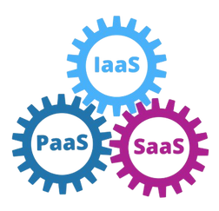
Contesto e Importanza
Cluster Computing
Cloud Computing
Utility Computing
Un modello che fornisce risorse IT tramite Internet.
Un gruppo di computer collegati tra loro per lavorare come un'unica unità.
Un modello in cui le risorse computazionali sono fornite su richiesta, come un servizio pubblico.
Grid Computing
SaaS, PaaS, IaaS
Una rete distribuita di computer eterogenei che collaborano per risolvere problemi complessi.
Infrastructure-as-a-Service
Platforms-as-a-Service
Software-as-a-Service.

Slide 3



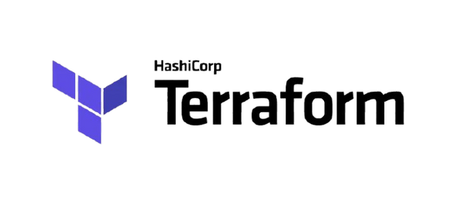
Obiettivi della Ricerca
Analizzare i limiti di Terraform nella gestione multi-ambiente.
Sperimentare l’efficacia di Terragrunt come soluzione.
Valutare i vantaggi in termini di scalabilità e automazione.
Terragrunt

Slide 4
Introduzione a Terraform
Terraform è un tool di Infrastructure as Code (IaC) che permette di definire e gestire l'infrastruttura cloud attraverso codice dichiarativo.
Caratteristiche
Dichiaratività L’utente descrive lo stato desiderato dell’infrastruttura e Terraform applica le modifiche necessarie. | Modularità Possibilità di riutilizzare componenti grazie ai moduli Terraform. | Multi-cloud Compatibilità con vari provider cloud come AWS, Azure e Google Cloud.

Slide 5

Gestione Multi-Ambiente
Problemi di
Difficoltà nella gestione di configurazioni multi-ambiente.
Configurazioni ripetitive e duplicazione del codice.
Difficoltà nel riutilizzo della configurazione tra ambienti.
Gestione dello stato complessa.

Slide 6

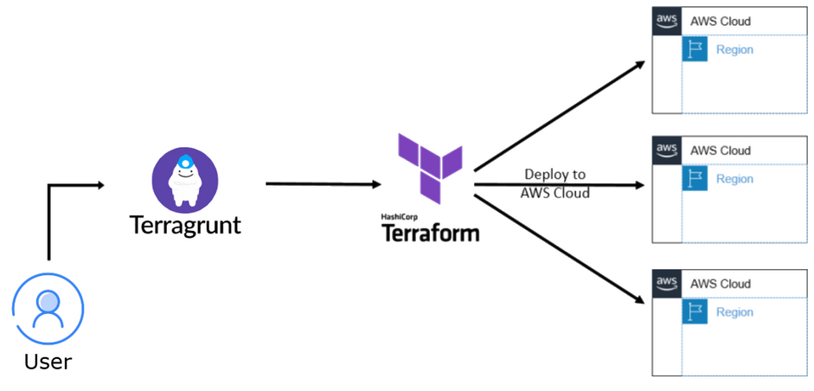
Introduzione a Terragrunt
Astrazione sopra Terraform
Wrapper
Consente di evitare la duplicazione del codice, gestendo configurazioni ripetitive in modo più efficiente.
Centralizzazione della configurazione
Permette di mantenere le impostazioni condivise in un unico punto, migliorando la coerenza tra gli ambienti.
Automazione delle dipendenze
Facilita il passaggio di variabili tra moduli e la gestione della sequenza di deployment tra più risorse.

Slide 7
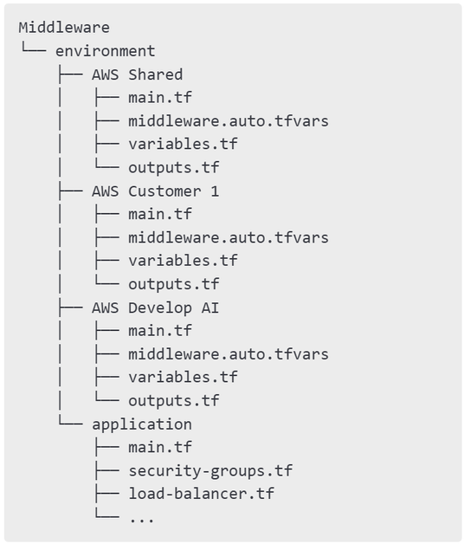
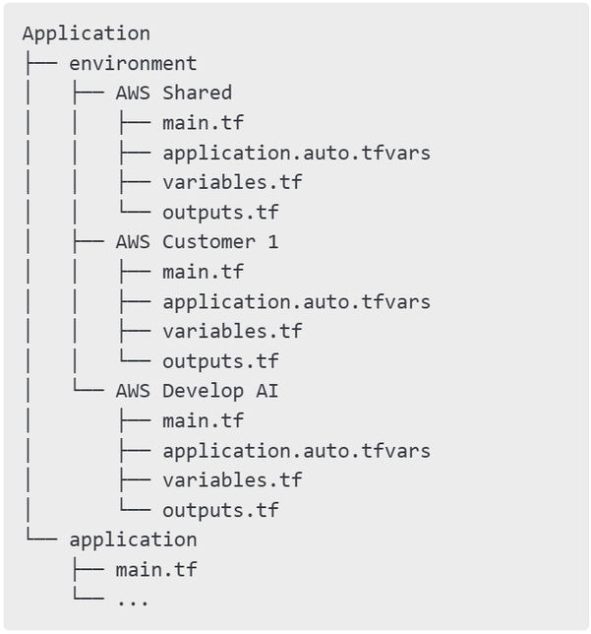
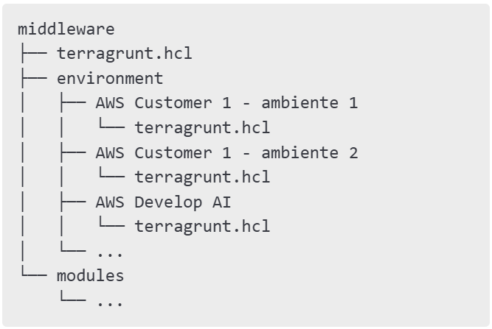

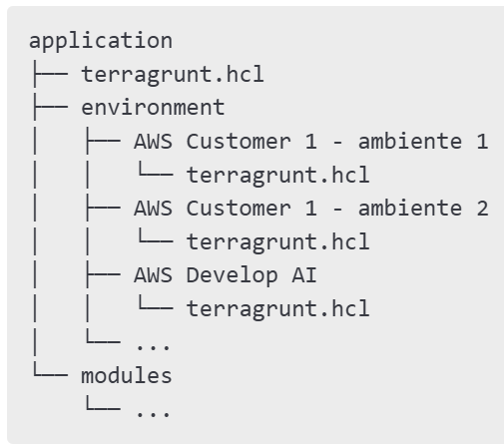
Soluzione con Terragrunt
Terragrunt

Slide 8
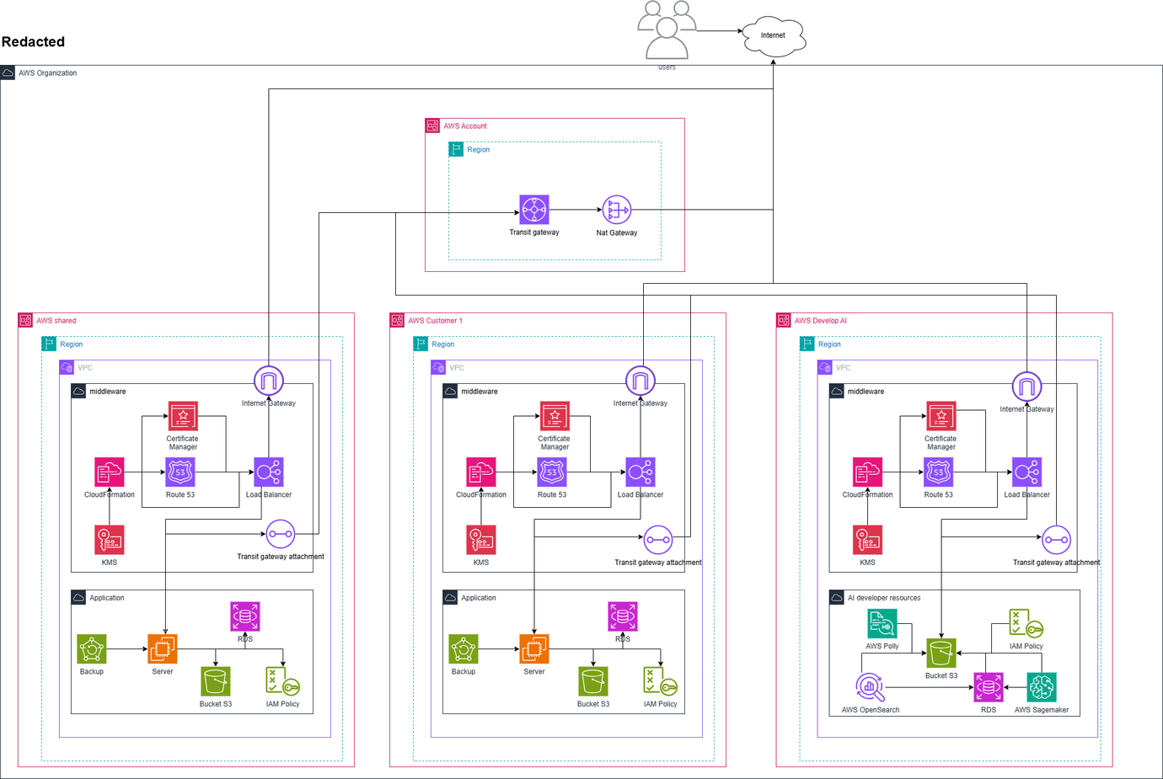


Architettura Implementata
Dipende

Slide 9
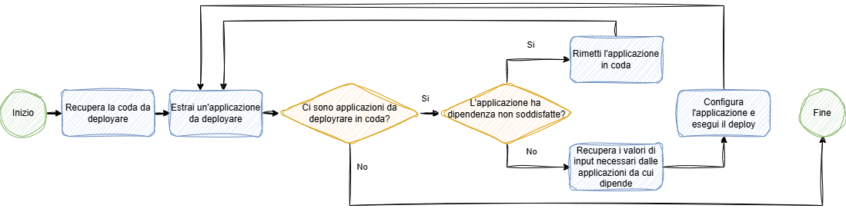
Processo di Deployment

Slide 10
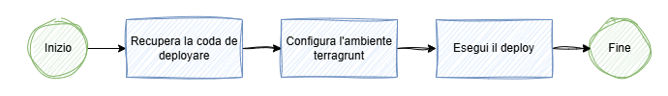
Processo di Deployment
Terragrunt
Passaggi migliorati rispetto a Terraform.
Automazione delle configurazioni e gestione centralizzata.

Slide 11
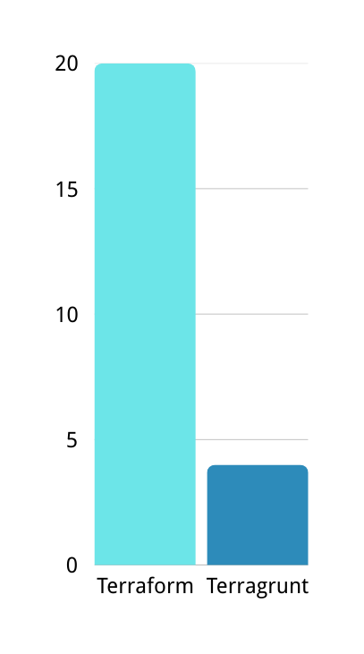

Confronto
Tempo di deployment
Terragrunt
Flessibile ma con gestione multi-ambiente complicata.
Migliora la scalabilità, riduce errori e duplicazione del codice.
Una riduzione dell’80% !!

Slide 12
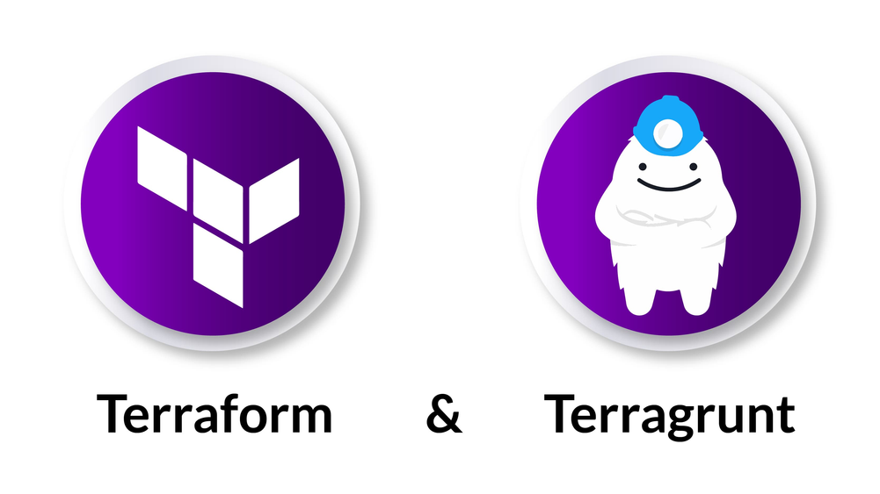
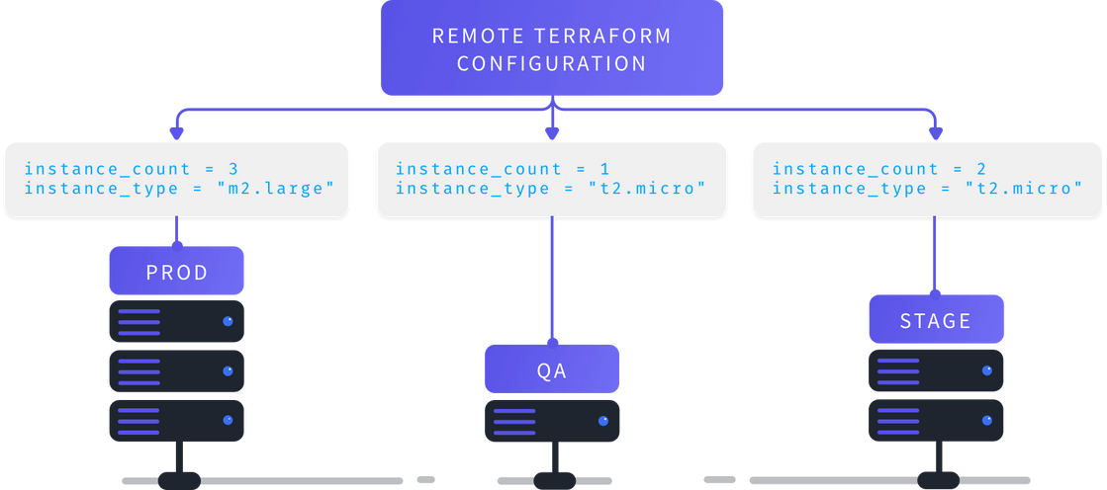

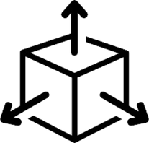

Benefici della Soluzione
Riduzione del tempo di gestione dell’infrastruttura.
Maggiore manutenibilità e scalabilità.
Integrazione più semplice con CI/CD.

Slide 13


Limiti e Possibili Miglioramenti
Limitation
Improvement
Limitazioni del linguaggio dichiarativo
Automazione avanzata con hooks
Eseguire script personalizzati prima o dopo determinate operazioni di Terraform.
Non supportano funzioni avanzate come cicli o strutture dati complesse.
Gestione del parallelismo di risorse
Integrazione con altri strumenti DevOps
L’esecuzione richiede ulteriori risorse del CPU e memoria.
Combinazione con strumenti come Ansible, Kubernetes e sistemi di CI/CD.

Slide 14


Grazie per l’attenzione!
Relatore
Prof. Arcangelo Castiglione
Relatore esterno
Gabriele Previtera
(Epsilon SRL)
Candidato
Junhuang Chen
Mat. 0512112650

